Slide 2
學習重點二：
多元文化特徵對於香港社會的積極意義 (共四節)
第二節
多元文化的特徵對香港社會的積極意義(2)

Slide 3
探究問題
香港多元文化的特徵對香港社會的積極意義
  文化多樣性：飲食、宗教、建築、藝術節目、旅遊
  立足傳統和推陳出新：電視、小說、時裝、服飾
  促進不同族裔融和共處：香港人口構成、語言、宗教、飲食文化、衣服文化
  培養世界視野的公民素質：弘揚中國傳統思想、學習國學/儒家思想、推動保育、發揮香港在國家在開放的角色

Slide 4
學習重點
知識
認識香港多元文化的特徵及對於香港社會的積極意義
技能
辨識中華文化與不同文化融和的狀況
從多角度分析多元文化對香港社會的積極意義
態度
認同多元文化的積極意義
培養對不同文化尊重、包容的態度
具備植根中華文化兼具世界視野的公民素養

Slide 5
重要概念
教學流程
文化多樣性
引入活動
文化傳承
課堂活動 1：香港的影視藝術作品
課堂活動 2：時裝服飾
課後活動：推動香港進步

Slide 6
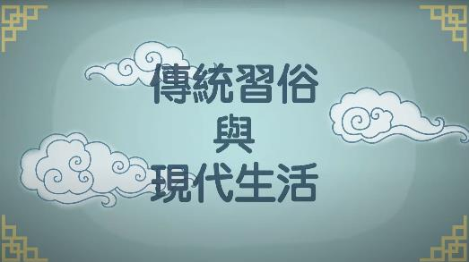
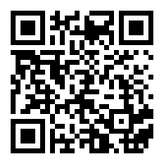
引入活動
觀看短片，認識文化傳承，並完成預習工作紙。
按此觀看
中國文化研究院《概念通通識-傳統習俗與現代生活》

Slide 7
引入活動
文化傳承是指文化的延伸和接續發展，其意義在於增進下一代對歷史和傳統的認識，增加對國家的歸屬感和認同，並認識傳統文化的意義和對當今世界的影響。
完成
預習工作紙

Slide 8

課堂活動 1
香港的影視藝術作品

Slide 9
瀏覽網頁及閱讀資料，認識香港影視藝術作品如何從中華文化中選取提材並重新演繹。

Slide 10
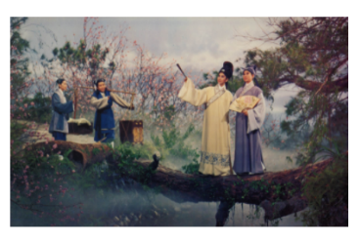
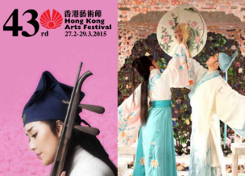
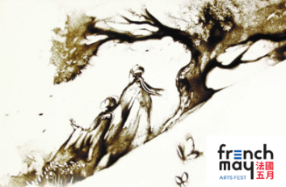

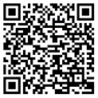

《梁山伯與祝英台》
課堂活動
1
由邵氏製作，樂蒂、凌波、任潔、李昆、井淼主演的電影 《梁山伯與祝英台》(1963)成為香港電影史上的經典作品。
資料來源：香港電影資料館
新版《梁山伯與祝英台》是浙江小百花越劇團參演藝術節時的創新演繹。
資料來源：香港藝術節
法國的鋼琴二重奏組合「耶提可二重奏」(Duo Jatekok)，夥拍香港沙畫藝術家海潮，為這部中國經典賦予新意。
資料來源：法國五月
了解更多
了解更多
了解更多

Slide 11
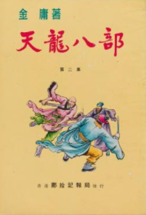
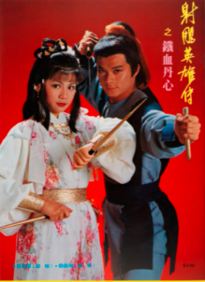
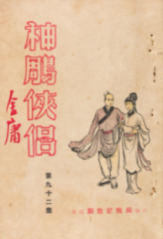
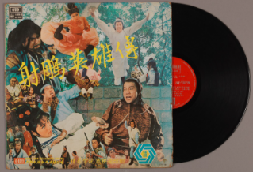
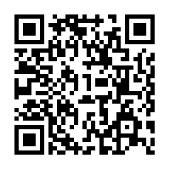
武俠小說
課堂活動
1
查良鏞博士(筆名「金庸」)是香港著名的報人和社會活動家，亦是享譽國際的文學家。
從1955開始總共寫了15部膾炙人口的武俠小說，讀者遍及全球，是20世紀最具影響力的武俠小說作家。
了解更多
中國文化研究院〈金庸的小說世界〉
https://chiculture.org.hk/tc/china-five-thousand-years/2765
圖片來源:香港文化博物館

Slide 12
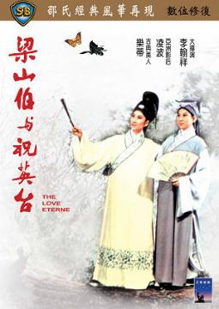
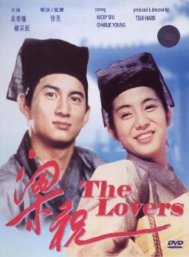
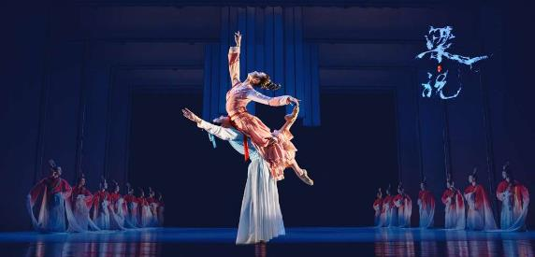
小知識
《梁山伯與祝英台》是淒美動人的愛情故事。
梁山伯與女扮男裝的祝英台原為同窗，兩人非常投契，並結拜為弟兄。其來，梁山伯得知祝英台為女生，更私定終身。但祝家已將祝英台許配別人，梁山伯得悉後傷心過度身亡。
祝英台出嫁當日，路經梁山伯墳前，墓忽然裂開，祝英台於是撲入墓中，最後雙雙化成雪白蝴蝶。

Slide 13
課堂活動
1
從《梁山伯與祝英台》和香港武俠小說中，怎樣看到中華文化的影視藝術在香港得到傳承？
完成
課堂工作紙1

Slide 14
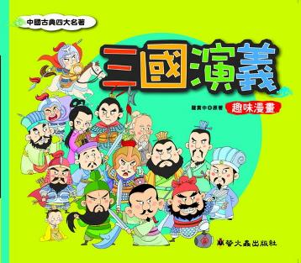
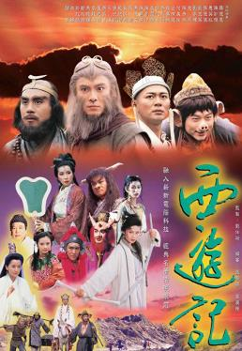
小知識
香港許多影視作品都從中華文化中汲取提材。
中國傳統古典小說和戲曲劇目，例如《西遊記》、《三國演義》等都有嶄新的包裝與演繹。

Slide 15
小結
《梁祝》為中國四大民間傳說之一，2006年被列入為第一批國家級非物質文化遺產名錄。
香港的創作人及藝術家等以多元代的演繹方式創作出具不同藝術風格的《梁祝》 。
香港武俠小說從中國歷史文化中選取素材。
自20世紀50年代，新派武俠小說在香港誕生以來，受到讀者歡迎，在華人世界影響甚巨。

Slide 16
課堂活動 2
香港的時裝服飾

Slide 17
閱讀資料，認識香港時裝服飾如何從中華文化中選取提材並重新演繹。

Slide 18
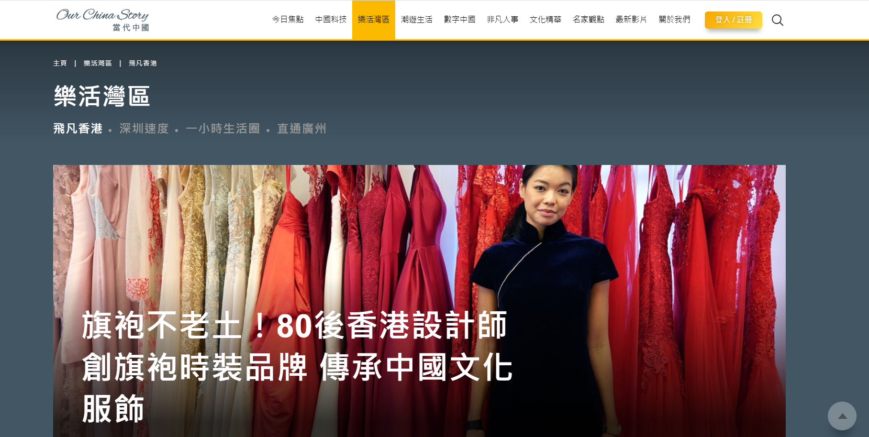
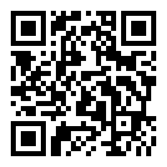
課堂活動
2
按此閱讀
當代中國〈 旗袍不老土！80後香港設計師創旗袍時裝品牌傳承中國文化服飾〉

Slide 19
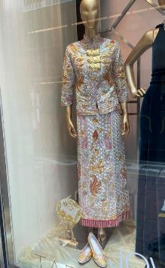
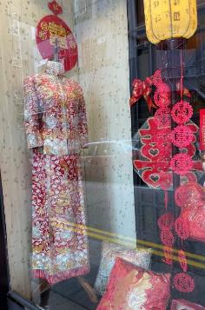
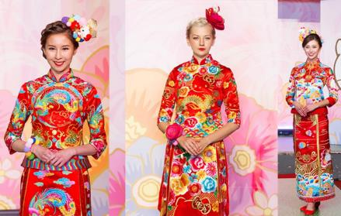
裙褂
課堂活動
2
香港中式長衫和製作技術在香港已有近百年歷史
香港服裝設計師在這一傳統工藝加入時尚元素，在裁剪、配飾、布料和款式等方面加入新元素，既富傳統特色，又能躋身於國際時尚領域
相片是教材開發者拍攝

Slide 20
課堂活動
2
從時裝服飾中，可以怎樣看到中華文化的時裝服飾藝術在香港傳承？
完成
課堂工作紙2

Slide 21
小結
香港中式長衫和製作技術在香港已有近百年歷史
香港服裝設計師在這一傳統工藝加入時尚元素，在裁剪、配飾、布料和款式等方面加入新元素，既富傳統特色，又能躋身於國際時尚領域

Slide 22
課後活動
閱讀資料，認識多元文化如何推動香港進步。

Slide 23
立足傳統，推陳出新
課後活動
文化傳承是指文化的延伸和接續發展，其意義在於增進下一代對歷史和傳統的認識，增加對國家的歸屬感和認同，並認識傳統文化的意義和對當今世界的影響
繼承傳統文化，不等於盲目固守傳統，要適應時代的發展，實現文化的創新
隨著社會的發展，傳統文化中一些不合時宜的內容逐漸式微甚至被淘汰。但傳統文化中也有許多很優秀的內涵，極具保留的價值
優秀
傳統文化
實現文化創新
適應現代社會
繼承
發展

Slide 24
課後活動
繼承和弘揚中華文化中
優秀和寶貴的遺産
事例：
「家事國事天下事，事事關心」的家國情懷，
「君子自強不息」的個人精神，
「孝為百行之首」的倫理美德，
「天人合一」的人與自然和諧共處的觀念，等等。

Slide 25

靜觀與天人合一
課後活動
近年，靜觀 (Mindfulness) 在臨牀醫療及精神健康領域上的應用備受關注，而其應用也甚為廣泛。
靜觀是指有意識地以一個不加批判的心，把注意力帶回到此時當下的自己，覺察自身的思想、情緒和身體反應
可以說靜觀是一種體現天人合一、追求的是自我精神的獨立性，能通達萬物的體驗
靜觀
按此閱讀

Slide 26
多元文化推動香港進步
課後活動
推動
香港人認同中華優秀傳統文化，又包容、吸納外來文化
香港文化兼收並蓄，在與外來文化的碰撞、交流中促進了自身文化的發展
促進
文化發展與創新
文化交流
文化的多樣性
推動
香港文化造就了港人勤勞、務實、自信、堅忍、包容、誠信、創新、勇於接受挑戰的精神品格，推動了香港文化的繁榮，促進了香港經濟社會的進步

Slide 27
課後活動
香港的多元文化如何推動香港進步？
完成
課後工作紙

Slide 28
本課總結
《梁祝》為中國四大民間傳說之一，2006年被列入為第一批國家級非物質文化遺產名錄。
香港的創作人及藝術家等以多元代的演繹方式創作出具不同藝術風格的《梁祝》 。
香港武俠小說從中國歷史文化中選取素材。
自20世紀50年代，新派武俠小說在香港誕生以來，受到讀者歡迎，在華人世界影響甚巨。

Slide 29
香港中式長衫和製作技術在香港已有近百年歷史
香港服裝設計師在這一傳統工藝加入時尚元素，在裁剪、配飾、布料和款式等方面加入新元素，既富傳統特色，又能躋身於國際時尚領域

Slide 30
參考資料
教育局課程發展處通識教育組(2017)《通識教育科課程資源冊系列：今日香港》
中國文化研究院《概念通通識-傳統習俗與現代生活》影片https://www.youtube.com/watch?v=1FsTj92d_tM
香港電影資料館「展覽及放映：梁山伯與祝英台」https://www.filmarchive.gov.hk/zh_TW/web/hkfa/pe-event-2021-ths-fs-film22.html
香港藝術節「新版《梁山伯與祝英台》」https://www.hk.artsfestival.org/store/download/43rd/2015_HKArtsFestival_FestMag_lo.pdf
法國五月節目「梁祝 琴聲化蝶•如幻如沙」https://www.frenchmay.com/zht/events/%E6%A2%81%E7%A5%9D/
中國文化研究院〈金庸的小說世界〉https://chiculture.org.hk/tc/china-five-thousand-years/2765
當代中國〈 旗袍不老土！80後香港設計師創旗袍時裝品牌傳承中國文化服飾〉https://www.ourchinastory.com/zh/450
衞生署 家庭健康服務〈靜觀知多點〉https://www.fhs.gov.hk/tc_chi/health_professional/OMP_eNewsletter/enews_20161230.html

Slide 31
完

